Slide 1

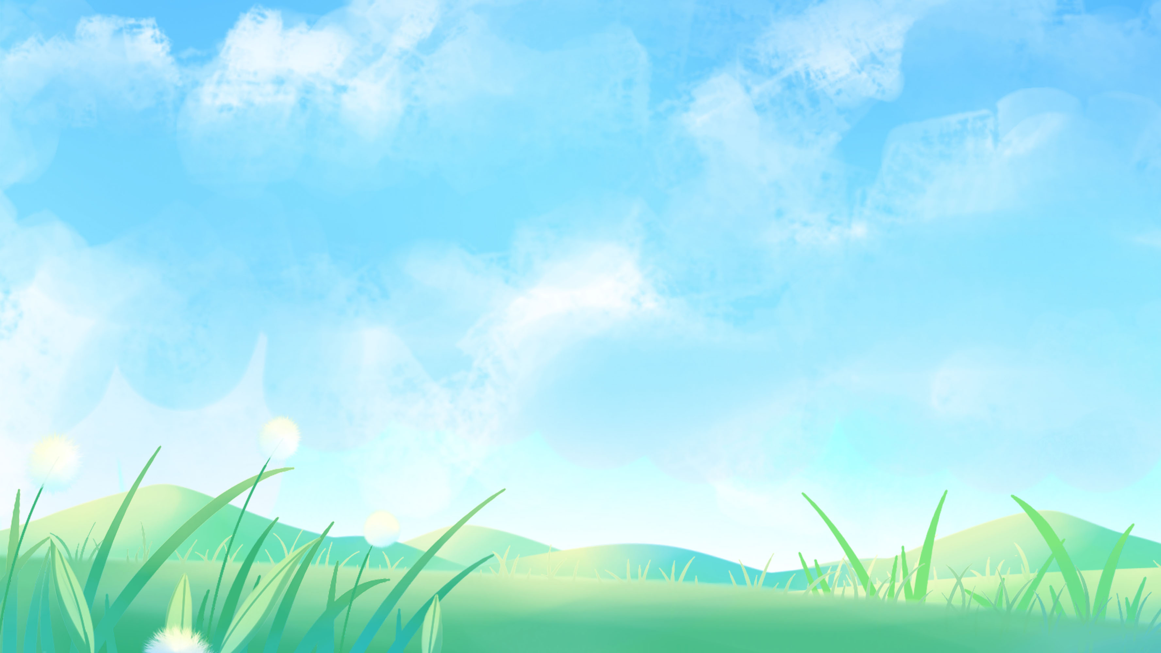



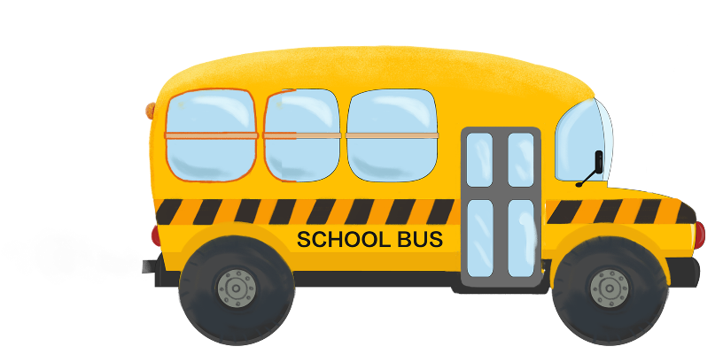
UBND PHƯỜNG HƯNG ĐẠO
TRƯỜNG TIỂU HỌC ĐA PHÚC
MÔN: TIẾNG VIỆT
BÀI 40: ÔN TẬP VÀ KỂ CHUYỆN (Tiết 2)
NGƯỜI THỰC HIỆN: NGÔ THỊ THU HIỀN

Slide 2



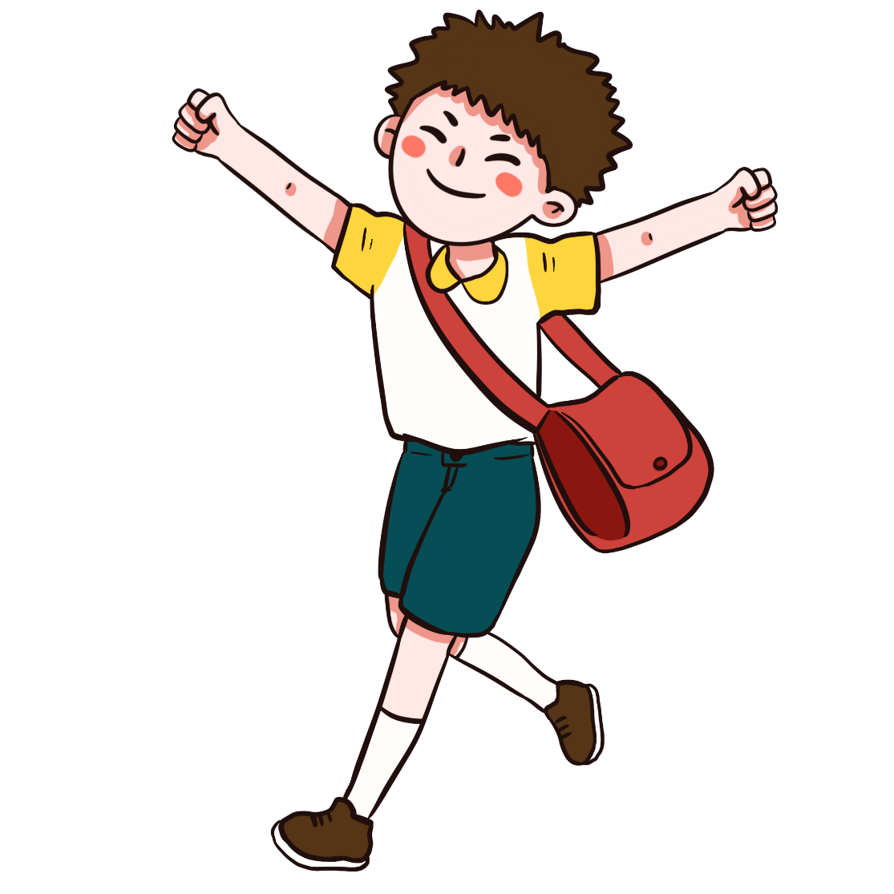

Slide 3




Kể chuyện:
Hai người bạn và con gấu

Slide 4


Slide 5
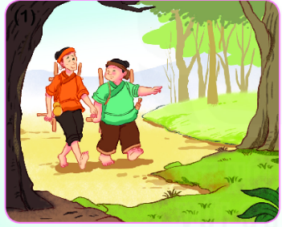
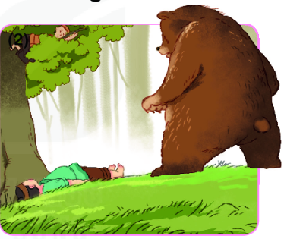
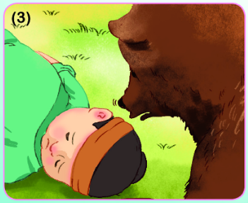
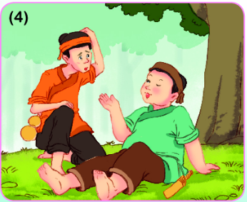
3
Kể chuyện
Hai người bạn và con gấu
(1)
(2)
Notes:
Chưa có hiệu ứng

Slide 6
Hai người bạn đi đâu ?
(1)
(2)
Hai người bạn cùng nhau vào rừng.
Notes:
Chưa có hiệu ứng

Slide 7
Họ làm gì khi thấy con gấu ?
(1)
(2)
Chàng gầy nhanh chân trèo lên cây.
Chàng béo nằm xuống đất và giả chết.
Notes:
Chưa có hiệu ứng

Slide 8
Vì sao con gấu bỏ đi?
(1)
Nó tưởng chàng béo đã chết nên nhanh chóng rời đi.
Notes:
Chưa có hiệu ứng

Slide 9
Họ đã nói gì với nhau ?
(1)
Chàng béo nói với chàng gầy rằng: gấu nói với anh ta là không nên chơi với người bạn bỏ mình lúc nguy hiểm.
Notes:
Chưa có hiệu ứng

Slide 10

Hai người bạn và con gấu
(1)
(2)
Notes:
Chưa có hiệu ứng

Slide 11
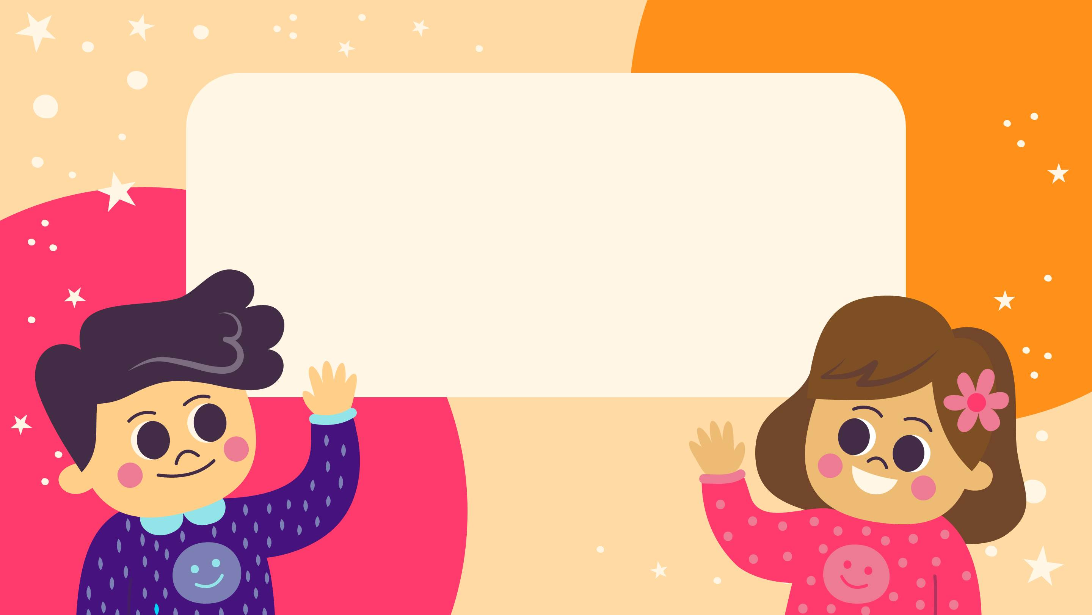
Bài học:
Chúng ta không nên bỏ rơi bạn khi gặp nguy hiểm.
Khi gặp tình huống nguy hiểm, chúng ta cần bình tĩnh để tìm cách thoát khỏi nguy hiểm.

Slide 12




